Slide 1
第一讲 无线通信简介
赵振刚
gavin@ustc.edu.cn

Slide 2
欢度新学期

Slide 3

Notes:
影片中，地球为了逃离太阳系，设定了一个飞往木星的冒险轨道，差点毁掉地球。这种冒险的原因是为了利用木星给地球加速。这种加速的方式俗称引力弹弓（gravitational slingshot）或者叫引力助推（gravity assist）。

Slide 4
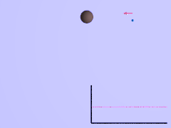
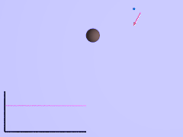
利用行星引力进行加速
利用行星引力进行减速
Notes:
影片中，地球为了逃离太阳系，设定了一个飞往木星的冒险轨道，差点毁掉地球。这种冒险的原因是为了利用木星给地球加速。这种加速的方式俗称引力弹弓（gravitational slingshot）或者叫引力助推（gravity assist）。一个形象但不严谨的比喻，你在跑道上慢慢跑，旁边来了跑的快的大胖子经过你的时候顺便拉了你一把，这样你就跑的快了，但是由于他不跟你跑一条直线上，你的方向也改变了

Slide 5
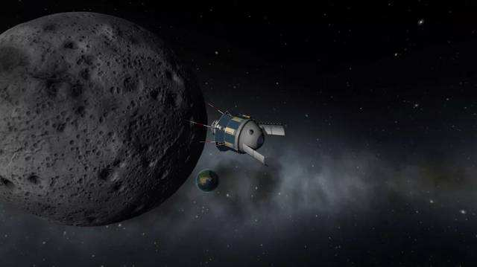
首次利用重力推进法的苏联“月球三号”探测器
Notes:
月球3号是苏联于1959年10月4日发射的无人月球探测器。它是世界上第一个拍得月球背面照片的航天器。

Slide 6

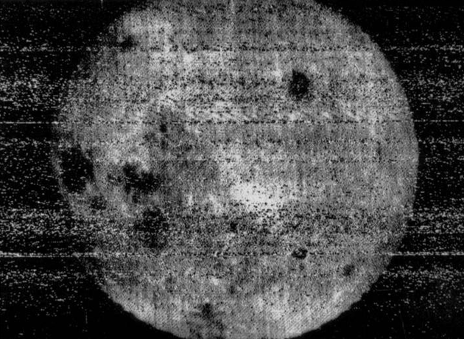
潮汐锁定
苏联“月球三号”探测器拍摄的第一张月球背面照片。
Notes:
由于潮汐锁定，月球始终以一个面对着地球。1959年，重力推进法得到了首次应用，当时苏联的探测器月球3号使用该法运行至月球背面并拍摄了该区域的照片。

Slide 7
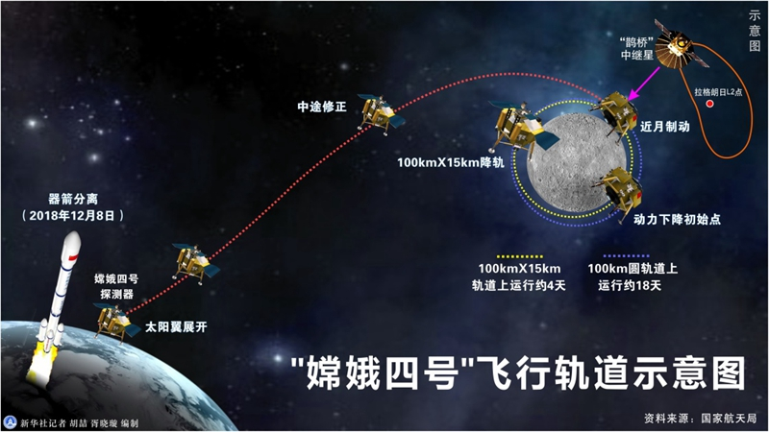
Notes:
由于潮汐锁定，月球始终以一个面对着地球。1959年，重力推进法得到了首次应用，当时苏联的探测器月球3号使用该法运行至月球背面并拍摄了该区域的照片。

Slide 8
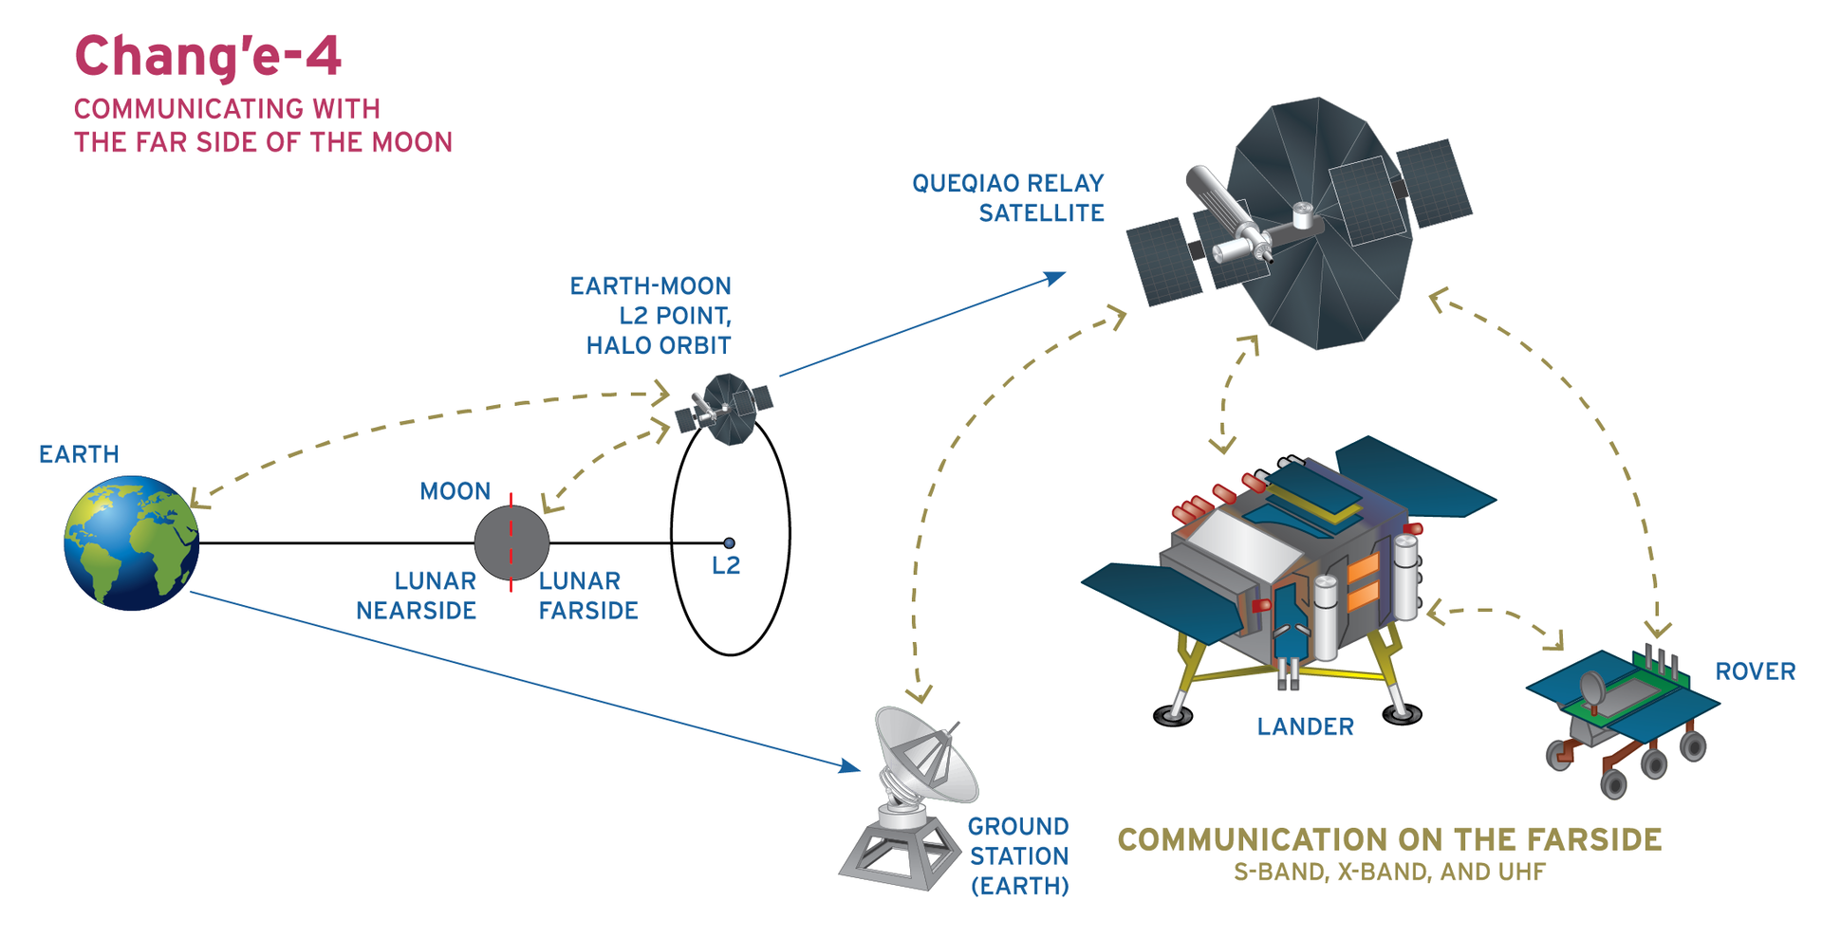
鹊桥”是我国首颗，也是世界首颗地球轨道外专用中继通信卫星。作为数据中转站，它能够实时的把在月面背面着陆的嫦娥四号探测器发出的科学数据第一时间传回地球
Notes:
为了实现和保障“鹊桥”中继功能的顺利实现，研制人员给它配备了多副天线。其中，大口径伞状天线是最关键的一副，它展开后口径达近5米，这是人类深空探测器历史上携带的最大口径通信天线
图片来自Loren Roberts for The Planetary Society - http://www.planetary.org/multimedia/space-images/charts/change-4-mission-profile.html，CC BY-SA 3.0，https://commons.wikimedia.org/w/index.php?curid=74914690

Slide 9
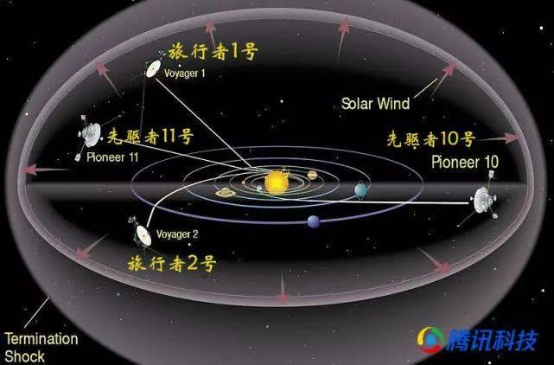
借助引力弹弓效应正在飞离太阳系的四个探测器
Notes:
1977年，NASA著名的旅行者1号和旅行者2号发射升空，各携带带有人类信息的金唱片飞往宇宙深处。目前，旅行者1号和旅行者2号分别于2013年和2018年成为进入星际空间的人类探测器。旅行者1号在飞掠木星和土星时，利用了这两颗大行星进行了加速，然后才达到了太阳的逃逸速度。旅行者2号利用了木星、土星以及天王星的加速，但在接近海王星时，为了探测海王星的卫星”海卫一“，飞掠海王星的角度导致了相反的引力弹弓效应，速度下降了一些。导致最终速度旅行者1号比旅行者2号要快，首先进入星际空间。

Slide 10
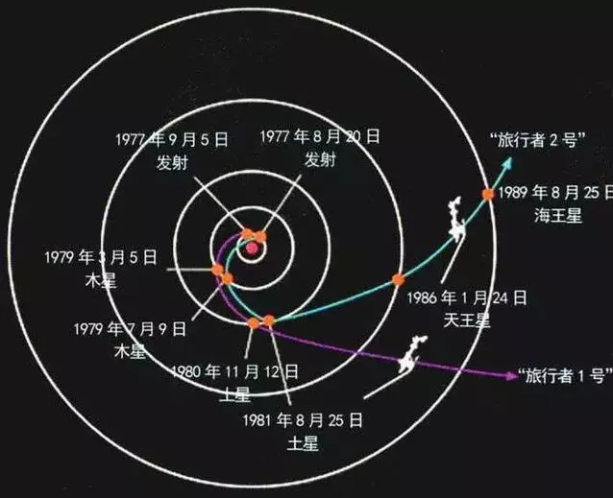
旅行者号探测器
Notes:
1977年，NASA著名的旅行者1号和旅行者2号发射升空，各携带带有人类信息的金唱片飞往宇宙深处。旅行者2号造访了四颗气态巨行星（木星、土星、天王星、海王星）及其卫星。
目前，旅行者1号和旅行者2号分别于2013年和2018年先后成为进入星际空间的人类探测器。这两枚探测器就充分利用过引力弹弓效应，旅行者1号在飞掠木星和土星时，利用了这两颗大行星进行了加速，然后才达到了太阳的逃逸速度。旅行者2号利用了木星、土星以及天王星的加速，但在接近海王星时，为了探测海王星的卫星”海卫一“，飞掠海王星的角度导致了相反的引力弹弓效应，速度下降了一些。导致最终速度旅行者1号比旅行者2号要快，首先进入星际空间。

Slide 11
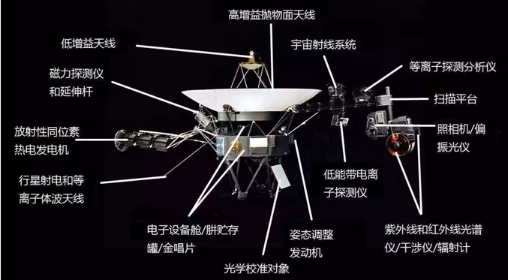
Voyager 1
Notes:
两艘旅行者号探测器，都是以三块放射性同位素热电机作为动力来源。这些发电机目前已经大大超出了起先的设计寿命，一般认为它们在大约2020年之前，仍然可提供足够的电力令航天器能够继续与地球联系。钚核电池能够保证旅行者号上搭载的科学仪器继续工作至2025年。2036年，讯号传输的电力将消耗殆尽。[5]一旦电池耗尽，“旅行者1号”仍将继续向银河系中心前进，但不会再向地球发回数据。

Slide 12
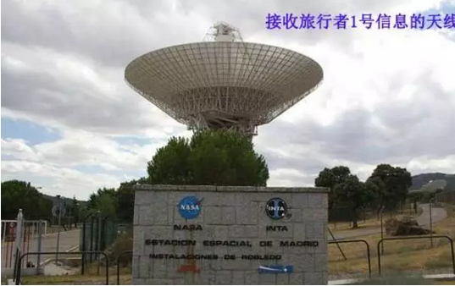
那么问题来了！旅行者一号、二号距地球近200亿公里 ，靠什么传信号回地球？
1. 旅行者号拥有一个类似大锅的接收器，名称叫做高增益天线。该天线呈线拱形状，直径有3.7米，这一设计是为了把信号集中于一点，便于接收。
2. 旅行者号的通讯频率高达8GHz，这个频段上几乎没有任何干扰，也就是信噪比非常高。
3. 在理论上来讲无线电波在真空状态下是没有损耗的，即使太空有各种粒子或者其他一些不确定因素影响无线点的传播也微乎其微
4. 降低发信机发信的速率，很慢的一个字节一个字节发送
5. 下行的信号很弱就得用增益超大的天线，就是我们平常说的大锅，几十米的直径一个，若干个还能组成天线阵列来增加系统的增益
Notes:
20w是43dBm，8ghz的180亿km空间损耗是32.44+20log（8*180*10∧11）=135.6dB，综合各因素后衰减应该超过300dB，锅盖增益=10log（口径效率0.8*口径面积*4π/波长²）≈49dBi。发射20w到地面的信号功率=43+49-300=-209dBm，地面用70米的接收天线接收后，接收天线后信号约-150dBm左右，非常微弱？

Slide 13
本章概要
1. 无线通信的概念
2. 无处不在的无线通信网络
3. 当前研究热点
4. 课程定位与内容安排

Slide 14
1.通信的概念
通信，指人与人或人与自然之间通过某种行为或媒介进行的信息交流与传递
在古代，人类通过驿站、飞鸽传书、烽火报警、符号、身体语言、眼神、触碰等方式进行信息传递。
随着现代科学水平的飞速发展，相继出现了无线电、固定电话、移动电话、互联网视频电话等各种通信方式。
Notes:
在各种各样的通信方式中，利用“电”来传递消息的通信方法称为电信(Telecommunication)

Slide 15
1.通信的分类
1. 按传输媒质
通信分为两大类：一类称为有线通信，另一类称为无线通信。所谓有线通信，是指传输媒质为导线、电缆、光缆、波导、纳米材料等形式的通信，其特点是媒质能看得见，摸得着。导线可以是架空明线、电缆、光缆及波导等。所谓无线通信，是指传输消息的媒质为看不见、摸不着的媒质(如电磁波)的一种通信形式。
2. 按信道中传输的信号
信道是个抽象的概念，这里可理解成传输信号的通路。通常信道中传送的信号可分为数字信号和模拟信号，由此，通信亦可分为数字通信和模拟通信。
3. 按工作频段
根据通信设备的工作频率不同，通信通常可分为长波通信、中波通信、矩波通信、微波通信等。
4. 按调制方式
根据消息在送到信道之前是否采用调制，通信可分为基带传输和频带传输。
Notes:
通信的分类方法有许多种。通常，有线通信亦可进一步再分类，如明线通信、电缆通信、光缆通信等；无线通信有微波通信、短波通信、移动通信、卫星通信、散射通信等，其形式较多。
凡信号的某一参量(如连续波的振幅、频率、相位，脉冲波的振幅、宽度、位置等)可以取无限多个数值，且直接与消息相对应的，称为模拟信号。模拟信号有时也称连续信号，如强弱连续变化的语言信号，亮度连续变化的电视图像信号等都是模拟信号。
所谓基带传输，是指信号没有经过调制而直接送到信道中去传输的一种方式，而频带传输是指信号经过调制后再送到信道中传输，接收端有相应解调措施的通信系统。

Slide 16
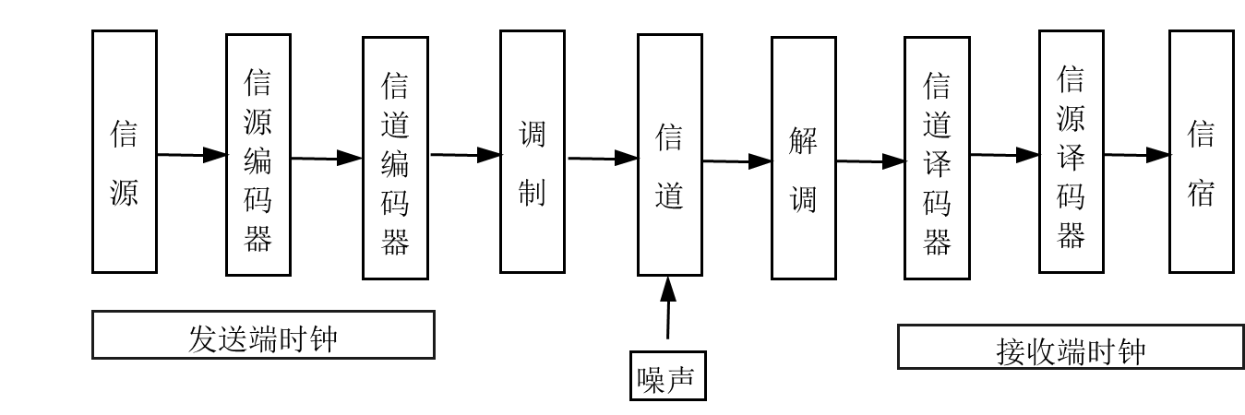
通信系统的构成

Slide 17
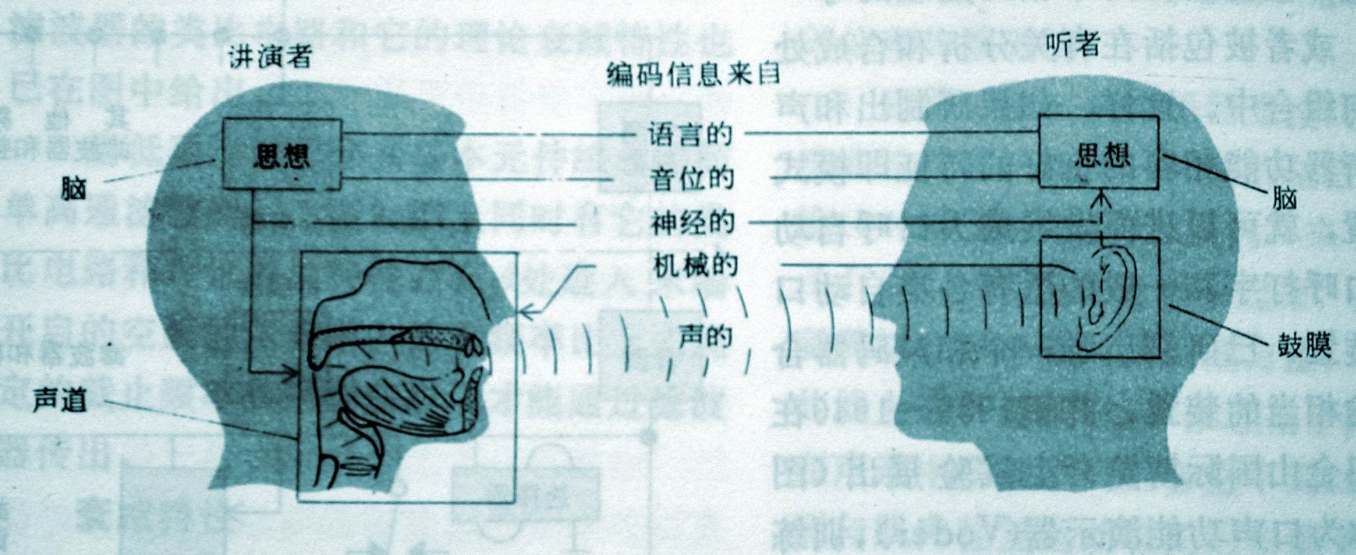
自然对话方式
人类发音器官发出的声音，低频声波
依赖机械振动波 发100-10KHz 听20-20KHz
承载语言、语义信息
Notes:
1.生理： 音乐、声音概念的区别 风声、雨声、动物叫声、咳嗽声
2.物理： 音高、音强、音长、音色
3.社会： 区别于其他的本质
声音本质上跟意义没有必然联系，仅仅是振动波的一种形式而已，用什么样的声音形式表达什么样的意义，这是一个民族的社会成员在漫长的社会发展中约定俗成的

Slide 18
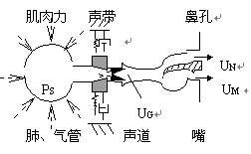
自然对话方式

Slide 19

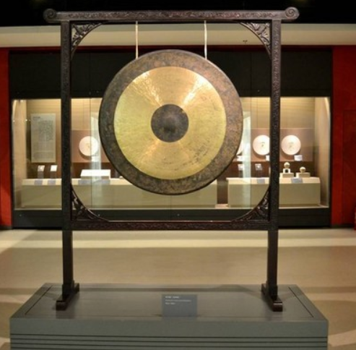
低频声波方式
影视剧中的古代击鼓鸣金场景
Notes:
同样可分为激励，调制，辐射

Slide 20
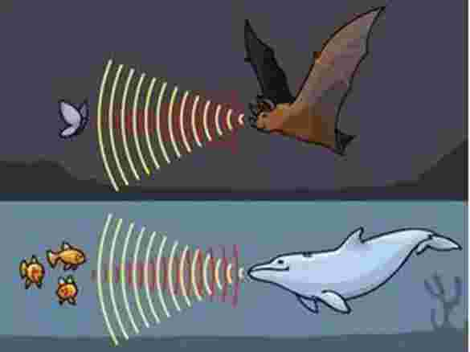
高频声波 方式
Notes:
http://www.cslsj.gov.cn/images/092016/j2indvr1qd5.jpg sonar由声音(sound)、导航(navigation)和测距(ranging)3个单词首字母构成
目前的声纳主要分为两类，主动声纳和被动声纳。主动声纳工作时类似雷达，更确切地说像蝙蝠，发出声波后，接受反射回来的声信号。

Slide 21
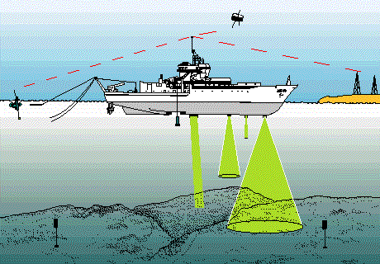
高频声波方式
水声通信是水面舰艇、潜艇间相互通信的重要手段，利用声纳系统在水下可代替导线的连接，使用声束来传递信息，实现舰艇之间的通信和交流
Notes:
来源: 声呐技术及其应用．中国勘测联合网．https://www.chinaunsv.com/html/2015/proTech_0703/12130.html 2015-07-03
被动式3Hz—97KHz，主动式3K—97KHz，一般避开人类听觉范围，选择几十KHz

Slide 22
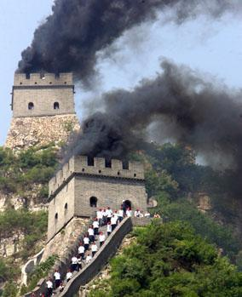
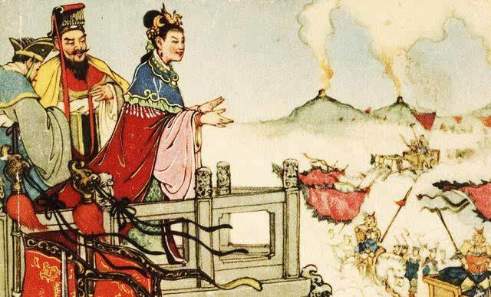
甚高频以上(光波)方式
https://ss0.bdstatic.com/70cFvHSh_Q1YnxGkpoWK1HF6hhy/it/u=561754621,2472216509&fm=27&gp=0.jpg
Notes:
周幽王烽火戏诸侯

Slide 23
1.无线通信的概念
wireless communication, radio communication ,wireless transmission
Guided communication / Unguided communication
是利用电磁波信号可以在自由空间中传播的特性进行信息交换的一种通信方式
Radio 300K-300GHz microwave 300M-300GHz
Notes:
radio communication 射频通信，无线电发射机通过天线能有效地发射至空间的电磁波的频率，统称为射频，从声波波段到光波波段(300K-300G)，其中的300MHz-300GHz是microwave communication，微波频段；每秒变化小于1000次的交流电称为低频电流，大于10000次的称为高频电流，而射频就是一种高频电流。高频(大于10K)；射频（300K-300G）是高频的较高频段；微波频段（300M-300G）又是射频的较高频段。
在电子学理论中，电流流过导体，导体周围会形成磁场；交变电流通过导体，导体周围会形成交变的电磁场，称为电磁波。在电磁波频率低于100khz时，电磁波会被地表吸收，不能形成有效的传输，但电磁波频率高于100kHz时，电磁波可以在空气中传播，并经大气层外缘的电离层反射，形成远距离传输能力，我们把具有远距离传输能力的高频电磁波称为射频；

Slide 24
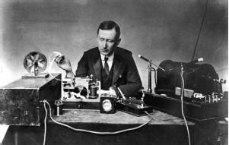
1.无线通信的概念
1896年，意大利人马可尼（Guglielmo Marconi）发明了传送信息的无线信号装置。
1901年，马可尼传输了跨越整个大西洋的无线信号，发射机位于康沃尔（英格兰西南部），接收机位于3520km外的纽芬兰（加拿大）。
Notes:
1901年12月的具有历史意义的一天，他决定用他的发报系统证明无线电波不受地球表面弯曲的影响，1943年，美国最高法院撤销马可尼胜诉的原判，裁定特斯拉为无线电的发明者。

Slide 25
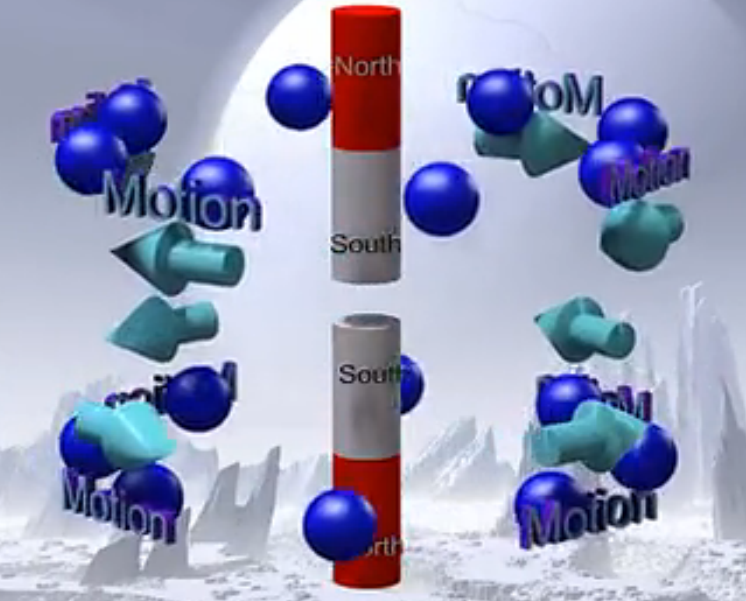
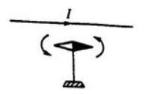
1.无线通信的概念
奥斯特实验
安培定律
Notes:
1819年，奥斯特已发现如果电路中有电流通过，它附近的普通罗盘的磁针就会发生偏移。法拉第从中得到启发，认为假如磁铁固定，线圈就可能会运动，并于1921年发明电动机；
安培右手定则

Slide 26
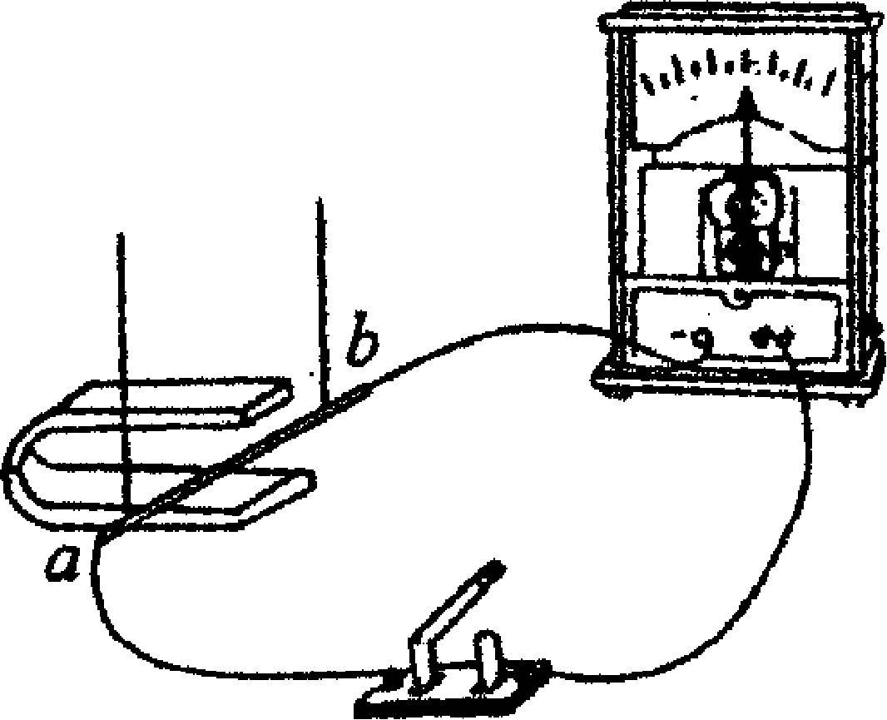
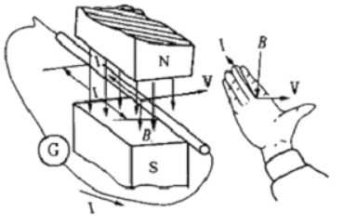
1.无线通信的概念
电磁感应现象
Notes:
1819年，奥斯特已发现如果电路中有电流通过，它附近的普通罗盘的磁针就会发生偏移。法拉第从中得到启发，认为假如磁铁固定，线圈就可能会运动，并于1921年发明电动机；
1837年法拉第引入了电场和磁场的概念，指出电和磁的周围都有场的存在，这打破了牛顿力学“超距作用”的传统观念，并提出了电力线、磁力线的新概念来解释电、磁现象；

Slide 27
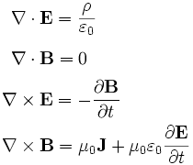
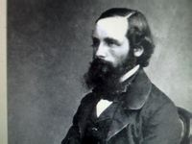
1.无线通信的概念
Maxwell's equations
Maxwell在1873年尝试用四元数来表达，但未成功。现在所使用的数学形式是奥利弗·赫维赛德和约西亚·吉布斯于1884年以矢量分析的形式重新表达的。
Notes:
麦克斯韦方程组（英语：Maxwell's equations），是英国物理学家詹姆斯·麦克斯韦在1865年提出的一组描述电场、磁场与电荷密度、电流密度之间关系的偏微分方程。它由四个方程组成：描述电荷如何产生电场的高斯定律、论述磁单极子不存在的高斯磁定律、描述电流和时变电场怎样产生磁场的麦克斯韦-安培定律、描述时变磁场如何产生电场的法拉第感应定律。
从麦克斯韦方程组，可以推论出电磁波在真空中以光速传播，并进而做出光是电磁波的猜想。

Slide 28
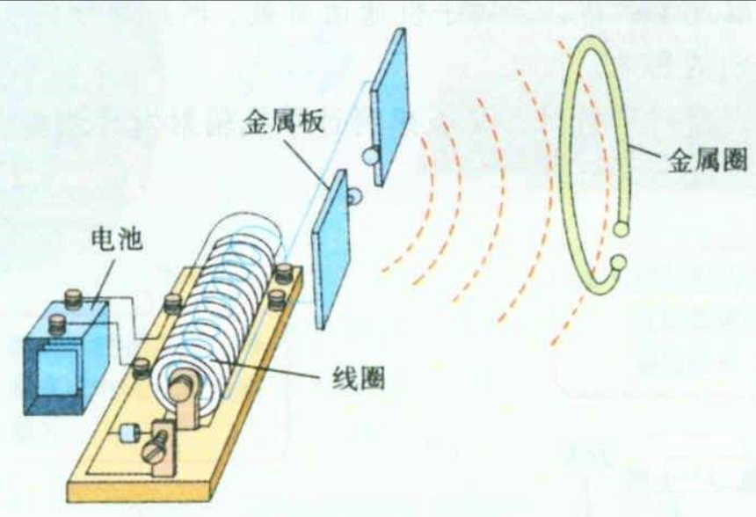
1.无线通信的概念
赫兹 电磁波实验模型
Notes:
887年H.R.赫兹（Heinrich R.Hertz） 用实验方法产生和检测到了电磁波，证实了麦克斯韦的预见。
当按下莫尔斯电键时，变压器的次级线圈电流被一个与电铃相似的“继续器”周期性地通断，每一次断流都在次级线圈内产生一个很高的感应电压，接在次级上的两个小球之间会产生电火花(变化的电场)，通过发射天线向周围空间发射电磁波。

Slide 29
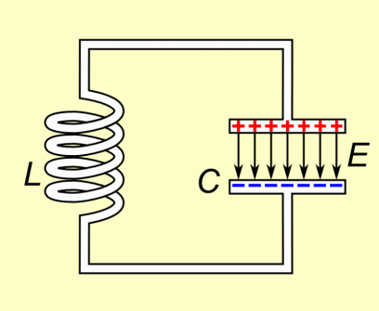
1.无线通信的概念
变化的磁场产生电场
Notes:
动画演示了LC电路（无电阻的RLC电路）的工作。电荷在电容器极板和电感之间来回传递。能量在电容器的电场 (E) 和电感的磁场 (B) 之间来回振荡。

Slide 30
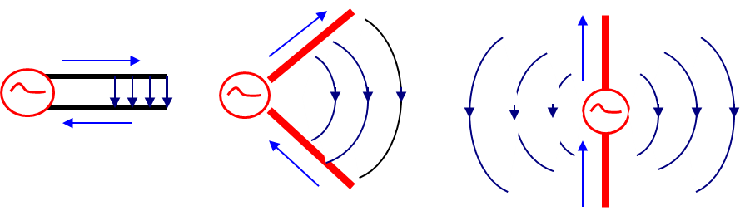
1.无线通信的概念
变化的电场产生磁场
Notes:
动画演示了LC电路（无电阻的RLC电路）的工作。电荷在电容器极板和电感之间来回传递。能量在电容器的电场 (E) 和电感的磁场 (B) 之间来回振荡。

Slide 31
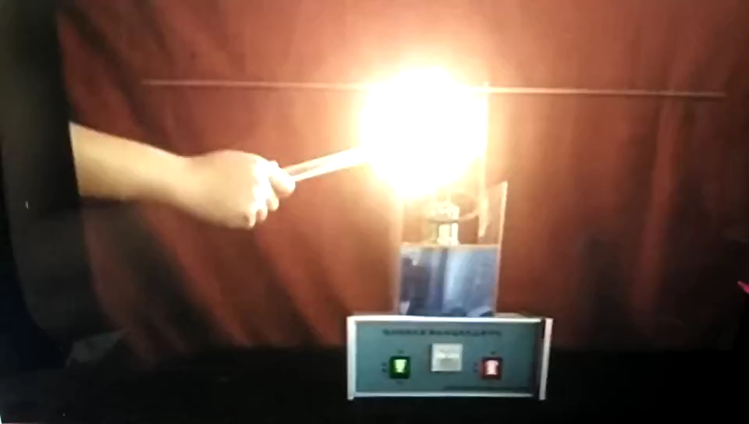
1.无线通信的概念
赫兹 电磁波实验模型

Slide 32
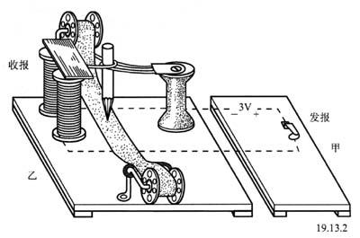
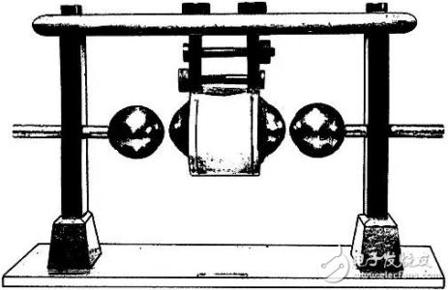
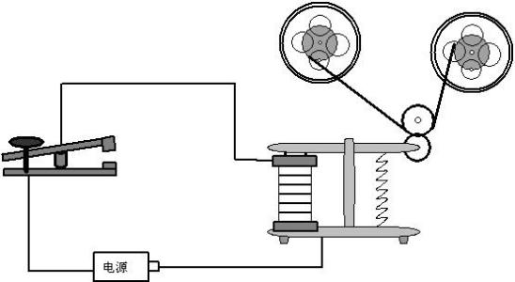
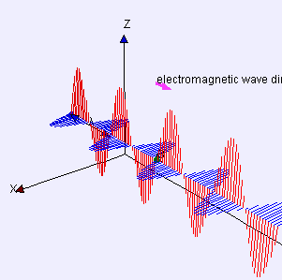
1.无线通信的概念
发报机
接收机
Notes:
1894年，20岁的马可尼由于一次偶然的机会在一本电磁杂志上读到一篇介绍赫兹研究电磁波的文章，开始在意大利的庄园里进行无线电报的实验。

Slide 33
2. 无所不在的无线通信与网络
蜂窝通信网络
卫星系统
无线LAN/PAN
Ad hoc网络
传感器网络

Slide 34
蜂窝通信系统
公用电话
交换网络
HLR
移动交换中心 (MSC)
VLR
MSC
归属位置寄存器
(HLR)
漫游位置寄存器
(VLR)
VLR
定位区
MSC
(LA)
Cell
蜂窝
基站
移动终端 (MT)
优势：灵活支持漫游
局限性：覆盖范围，传输速率，传输错误
Notes:
In our daily lives, wireless communication technology is used everywhere, from VCR remote control, to satellite weather forecast. The common characteristics of wireless communication systems is that there is no physical (visible) lines between two communication parties.
Therefore, a wireless system is able to support user roaming. For example, we do not have to use a remote control in a particular position to.., we can use our cellular phones almost everywhere.
However, there are many impairments to a wireless channel, causing a lot of limitations to wireless communications system such as geographical.. (signal fading, additional noise, cochannel interference. Wireless systems also suffers from limit usable spectral width, so that the transmission rate is relatively low.
Specifically, wireless cellular systems based on radio propagation has been evolving from narrow band (1G, late 170s) to wide-band(3G).
With their geographical coverage limitation, wireless systems need a backbone network to extend their geographical coverage to enable global communications.

Slide 35
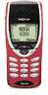

蜂窝通信系统
理想蜂窝区域
（2-10公里半径）
Cell
BS
MS
蜂窝的另一种
形状
MS
大多数模型中使用六边形蜂窝区域
图示：一个带有移动设备和基站的蜂窝
Notes:
基站（BS）或接入点（AP）：在一定的信号覆盖区中，通过移动通信交换中心，与移动设备（MDs）之间进行信息传递的电台。
上行链路（反向链路）：从移动设备到为其服务的基站/接入点的无线电信道。
下行链路（前向链路）：从基站/接入点到移动设备的无线电信道。

Slide 36
用户增长
20 (中国8亿，美国1.5亿，
英国1.7亿，日本0.6亿）
3G用户
用户数量 (亿)
16
2G数字用户
12
8
1G模拟用户
4
1990
1992
2009
1991
1993
1994
1995
1996
1997
1998
1999
2000
2001
2002
2003
2004
2005
2006
2007
2008
2010
年份
Notes:
过去的20年是 蜂窝通信系统飞速发展的20年

Slide 37
蜂窝通信网络的发展：终端演进
天线
待发送信息
(声音/数据)
编码
调制器
发送器
载波
天线
已接收信息(声音/数据)
解码
解调器
接收器
载波

Slide 38
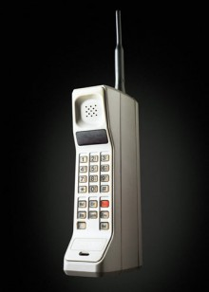
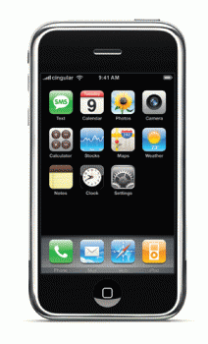
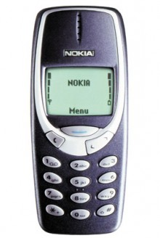
蜂窝通信网络的发展：终端演进
2010年，全球移动电话用户突破50亿，平均每天新增200万用户。
2000年，全球只有7.2亿移动电话用户
2015年，我国移动电话用户近13.6亿。
早在2002年，移动电话的用户数量就超过了固定电话。
移动电话越来越小、续航时间越来越长。
在某些地区，移动蜂窝电话是唯一经济的选择。
最初主要用于语音通信；现在，移动电话是成为互联网最主要的接入设备之一。
Notes:
数量激增， 集成度大幅提升， 计算能力增强

Slide 39
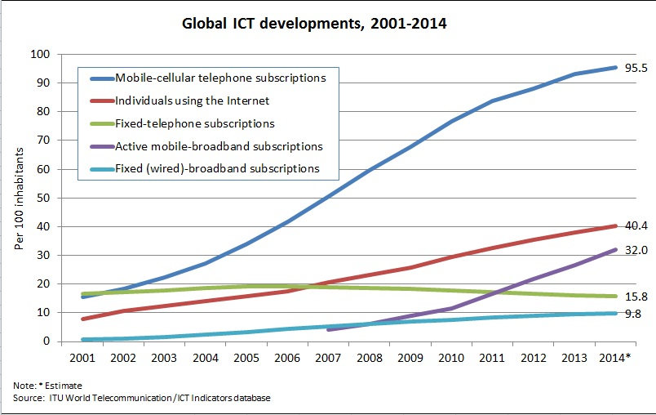
Notes:
活跃移动用户激增，特别是对多媒体数据业务需求激增

Slide 40


终端用户的需求
即时访问信息服务
任何时间，任何位置，任何设备
个性化：“我的服务，我的应用”
基于位置的：与所在位置相关
电子商务，移动商务
始终开启
个人
移动
多媒体

Slide 41
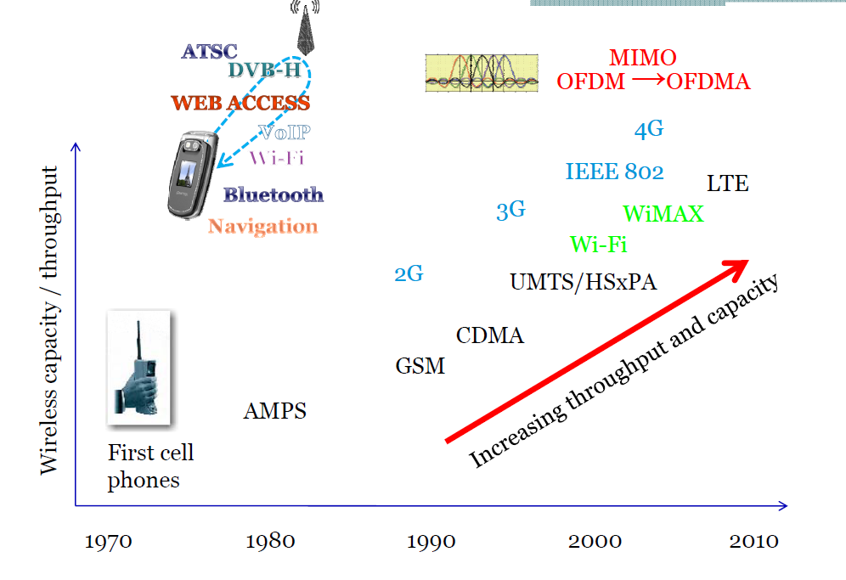
技术演变
41
Notes:
The working of a wireless network as the front-end and the Internet as the backbone has received much attention in recent years.
So we will first take a look at the network architecture of current wireless systems,…, Then we will talk about the evolution from 2G to 3G systems.

Slide 42
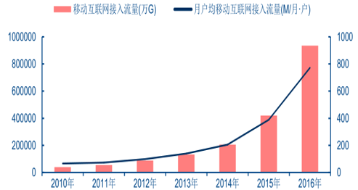
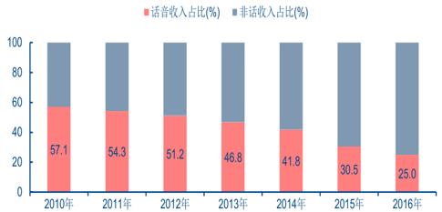
4G的演进
无线设备和其处理的数据量每年都呈指数递增(53% 复合年增长率)，世界电信运营商正面临客户数据爆炸式增长的需求以及巨大的定价压力
国内移动互联网数据流量接入规模
国内电信运营商业务收入结构
相关报告：智研咨询《2017-2022年中国数据中心市场运营态势分析报告》

Slide 43
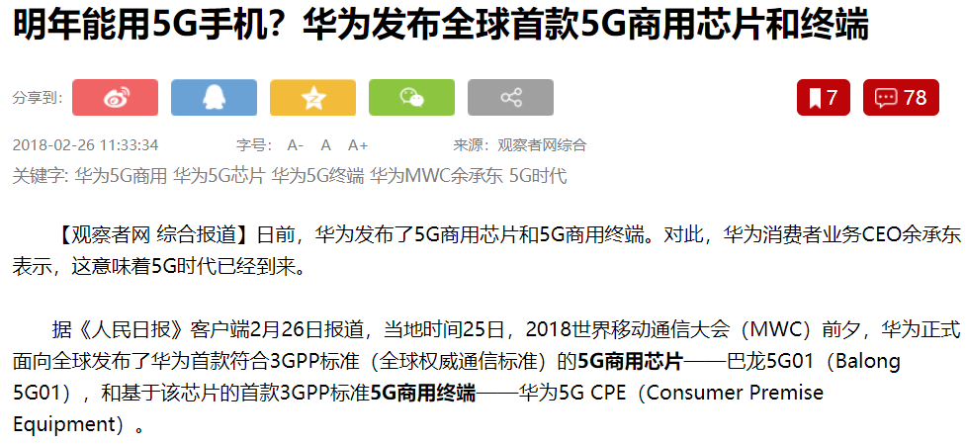
5G时代？
Balong 5G01支持全球主流的5G频段，包括Sub6GHz（低频）和mmWave（高频），理论上可实现最高2.3Gbps的数据下载速率。
Notes:
5G网络作为第五代移动通信网络，其峰值理论传输速度可达每秒数十Gb，这比4G网络的传输速度快数百倍

Slide 44
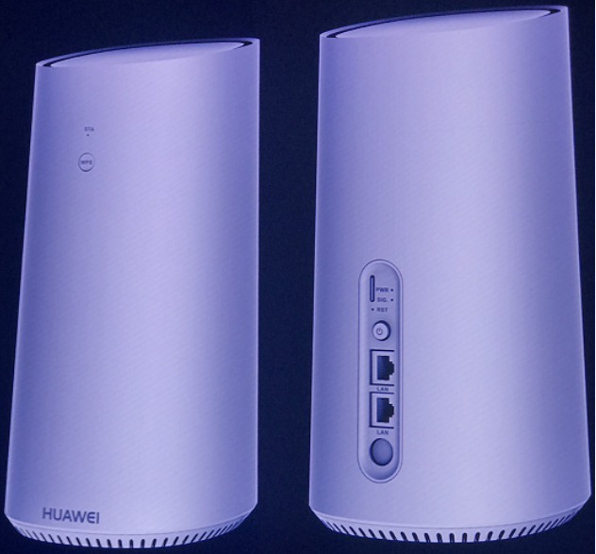
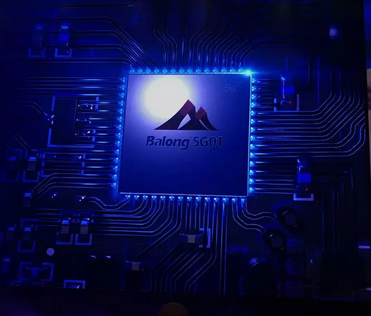
5G时代？
5G商用芯片——巴龙5G01
5G商用终端——华为5G CPE

Slide 45
当今无所不在的无线通信与网络
蜂窝通信网络
卫星系统
无线LAN/PAN
Ad hoc网络
传感器网络
Notes:
卫星通信是利用通信卫星作为中继站在地面上两个或多个地球站之间或移动体之间建立微波通信联系。

Slide 46
卫星系统
HEO
LEO
GEO
MEO
Notes:
以地心为圆心的圆形轨道，或者以地心为一个焦点的椭圆形轨道

Slide 47
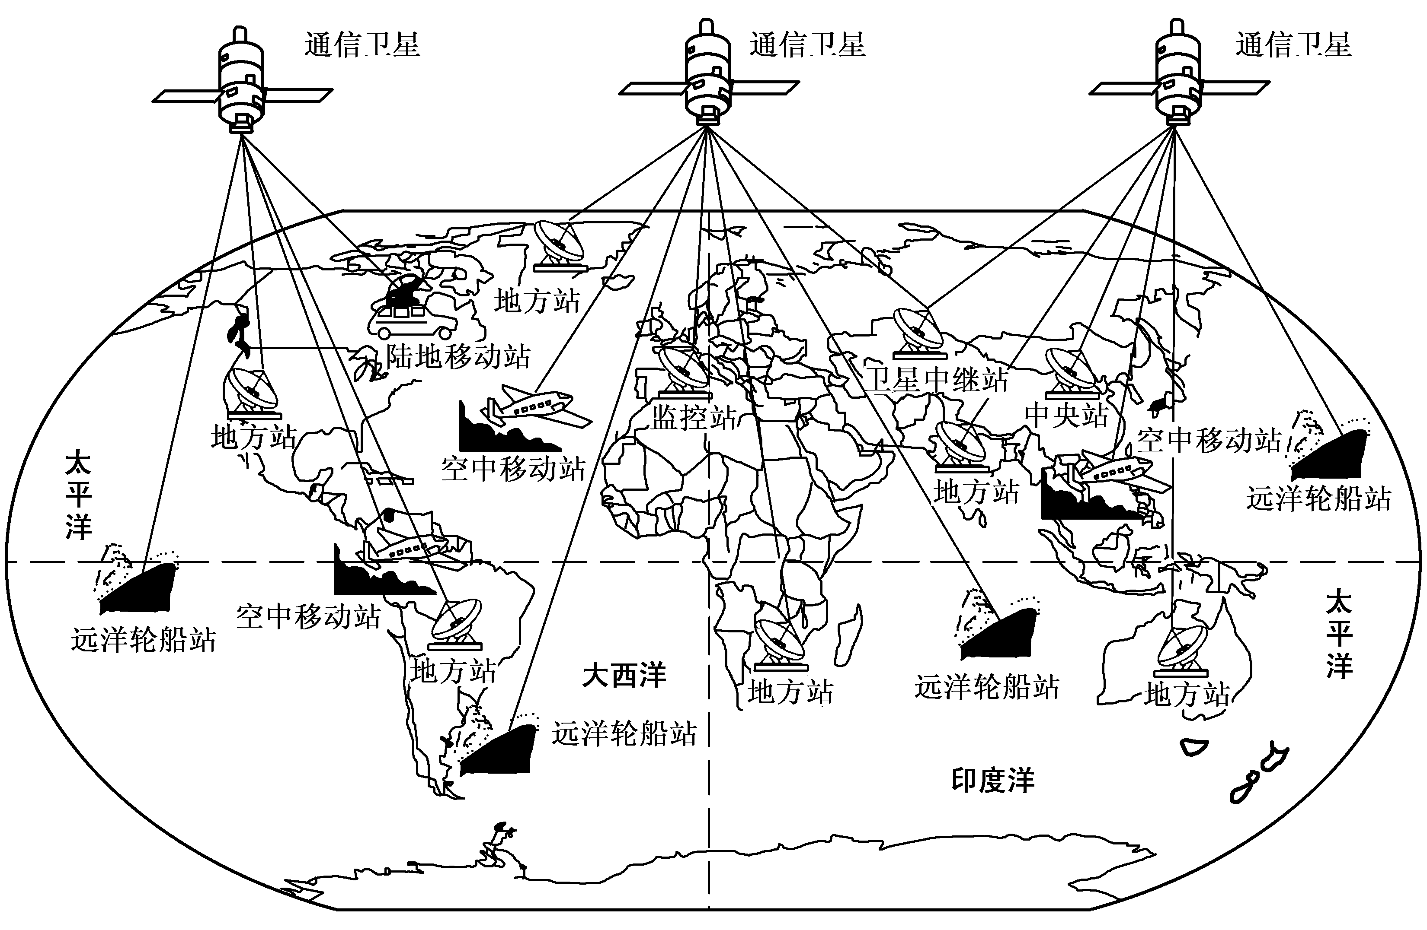
GEO卫星系统（同步卫星）
国际卫星通信系统INTELSAT，简称IS，三颗同步卫星分别位于太平洋、印度洋和大西洋上空，它们构成的全球通信网承担着大约80%的国际通信业务和全部国际电视转播业务
Notes:
Geosynchronous 赤道上空且高度为35863km的卫星，卫星仅仅中转信号，是转发器（transponder），覆盖区域广，一颗卫星可以覆盖1/4个地球；3颗卫星（相隔120度）可覆盖大部分地区

Slide 48
更多卫星系统
传统应用
气象卫星
电台和电视广播
军用卫星
通信应用
全球电话连接
全球网络骨干网
GPS
Notes:
Say, google maps, my home pictures

Slide 49
当今无所不在的无线通信与网络
蜂窝网络架构
卫星系统
无线LAN/PAN
Ad hoc网络
传感器网络

Slide 50
无线LAN/PAN
无线局域网（Wireless LAN，WLAN）
基于IEEE 802.11协议，可支持高达475Mbps的传输速率
Wi-Fi（Wireless Fidelity），指任何基于802.11的WLAN技术和产品
WiMAX
基于IEEE 802.16协议，传输距离40-50km，解决“最后一公里”问题
无线版本的“DSL/Cable”
蓝牙：设备之间无线传输
和某些版本的802.11不兼容（不能在设备上同时使用）
Notes:
1999年：802.11a 在5GHz ISM频段上54Mbit/s的物理层，802.11b 在2.4GHz11Mbit/s的物理层。2.4GHz的ISM频段为世界上绝大多数国家通用，因此802.11b得到了最为广泛的应用，
WiMAX(Worldwide Interoperability for Microwave Access),即全球微波互联接入。WiMAX也叫802·16无线城域网

Slide 51
IEEE标准
IEEE 802.1 Higher layer LAN protocols
IEEE 802.2 Logical link control
IEEE 802.3 Ethernet
IEEE 802.4 Token bus (disbanded)
IEEE 802.5 Token Ring
IEEE 802.6 Metropolitan Area Networks (disbanded)
IEEE 802.7 Broadband LAN using Coaxial Cable (disbanded)
IEEE 802.8 Fiber Optic TAG (disbanded)
IEEE 802.9 Integrated Services LAN (disbanded)
IEEE 802.10 Interoperable LAN Security (disbanded)
IEEE 802.11 Wireless LAN (Wi-Fi certification)

Slide 52
IEEE标准
IEEE 802.12 demand priority
IEEE 802.13 (not used)
IEEE 802.14 Cable modems (disbanded)
IEEE 802.15 Wireless PAN
IEEE 802.15.1 (Bluetooth certification)
IEEE 802.15.4 (ZigBee certification)
IEEE 802.16 Broadband Wireless Access (WiMAX certification)
IEEE 802.16e (Mobile) Broadband Wireless Access
IEEE 802.17 Resilient packet ring
IEEE 802.18 Radio Regulatory TAG
IEEE 802.19 Coexistence TAG
IEEE 802.20 Mobile Broadband Wireless Access
IEEE 802.21 Media Independent Handoff
IEEE 802.22 Wireless Regional Area Network

Slide 53
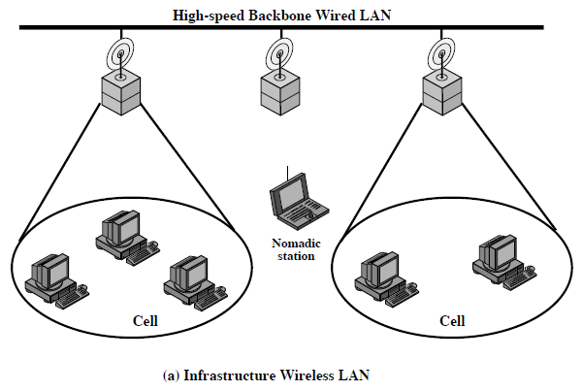
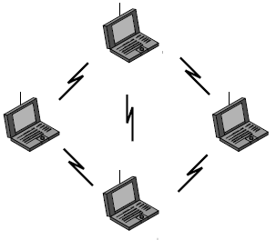
无线局域网的应用
大楼间互连：使用点对点无线连接两个路由器或者桥接器
Nomadic接入：移动设备接入网络，笔记本、PDA接入办公或者校园网
Ad hoc组网：为临时的需求建立临时的网络

Slide 54
WLAN -- 802.11
优点
在接收域上非常灵活
（几乎）在布线上没有任何困难（例如历史建筑，防火墙）
在面对灾难如地震、火灾时更具有鲁棒性，甚至当用户在拔插头时……
Ad-hoc网络可能不需要实现的规划
缺点
相对于有线网络来说带宽更低（1-54 Mbit/s）
many proprietary solutions, especially for higher bit-rates, standards take their time (e.g. IEEE 802.11)
如果使用无线方式，产品必须遵守不同国家的限制，它需要很长的时间来建立全球性的解决方案。
Notes:
采用了多项特有技术

Slide 55
当今无所不在的无线通信与网络
蜂窝通信网络
卫星系统
无线LAN/PAN
Ad hoc网络
传感器网络
Notes:
空间激光通信系统是指以激光光波作为载波，大气作为传输介质的光通信系统。自由空间激光通信结合了光纤通信与微波通信的优点，既具有大通信容量、高速传输的优点，又不需要铺设光纤，因此各技术强国在空间激光通信领域投入大量人力物力，并取得了很大进展。

Slide 56
Ad hoc网络--802.11
802.11 LAN
在有限的范围内可以直接通信：
站 (STA): 使用接入机制连接至无线介质的终端
基本服务集 (BSS): 使用相同频率的一些站
有时被称为独立BSS（IBSS）模式
STA₁
BSS₁
STA₃
STA₂
BSS₂
STA₅
STA₄
802.11 LAN

Slide 57
什么是移动Ad hoc网络（MANET）？
允许移动设备用户使用（兼容的）无线通信设备为了特定的需求或目的，建立一个短时的网络!
无需使用预先存在的基础设施
节点之间的路由可能潜在包含多跳
Notes:
Mobile Ad-hoc NETworks，Ad-hoc这个词来源于拉丁语,在百度上解释为“for this purpose only”,在wiki上解释为“for this”,其中文在wiki上被解释成包含“特设的、特定目的的”，可以理解为一种有特殊用途的网络

Slide 58
操作模型
假设：节点使用IP，并且它们会因为不同的意义来被分配IP地址。

Slide 59
MANET--路由变化
移动性引起路由变化

Slide 60
Ad Hoc和基础设施网络的比较
可扩展性
Ad Hoc：
(1) 对于单跳网络的无线电发射机和接收机，覆盖面的扩展是有限的；
(2) 没有简单的方式来扩展网络覆盖面或容量；
(3) 网络的潜在覆盖面增加了，但流量处理能力保持不变 (4) 使用无线连接的代理服务器连接至骨干有线网络。
基础设施网络： 通过增加基站或接入点的数量，覆盖面和容量将有所增加。它被用于广域覆盖和可变流量负载。
Notes:
In our daily lives, wireless communication technology is used everywhere, from VCR remote control, to satellite weather forecast. The common characteristics of wireless communication systems is that there is no physical (visible) lines between two communication parties.
Therefore, a wireless system is able to support user roaming. For example, we do not have to use a remote control in a particular position to.., we can use our cellular phones almost everywhere.
However, there are many impairments to a wireless channel, causing a lot of limitations to wireless communications system such as geographical.. (signal fading, additional noise, cochannel interference. Wireless systems also suffers from limit usable spectral width, so that the transmission rate is relatively low.
Specifically, wireless cellular systems based on radio propagation has been evolving from narrow band (1G, late 170s) to wide-band(3G).
With their geographical coverage limitation, wireless systems need a backbone network to extend their geographical coverage to enable global communications.
The interoworking of a wireless network as the front-end and the Internet as the backbone has received much attention in recent years.
So we will first take a look at the network architecture of current wireless systems,…, Then we will talk about the evolution from 2G to 3G systems.

Slide 61
Ad Hoc和基础设施网络的比较（2）
灵活性
Ad Hoc网络：灵活且可以在短时间内设立，它被用于临时申请。
基础设施网络：耗时且对于好设计来说，较为昂贵。
可控性：时间同步，功率控制，认证等。
Ad hoc：需要复杂的结构，要求在所有终端都能同时变化。
基础设施：在基站和接入点实现所有的特性。
路由复杂性
Ad hoc：要求每个终端都监视其他人的存在，并能够连接和路由消息，需要复杂的算法。
基础设施网络：不存在这个问题。

Slide 62
Ad Hoc和基础设施网络的比较（3）
覆盖面
Ad hoc：两个终端之间的最大距离就是覆盖面。
基础设施：两个终端之间的最大距离为单个无线终端范围的两倍，因为它们通过基站或接入点来进行通讯。
可靠性
Ad hoc (s.s. 军用WLAN):不存在单故障点。
基础设施：单故障点的网络。
存储和转发的时延以及介质的使用效率
Ad hoc：信息仅传输一次，没有存储和转发程序单跳网络。但是多跳网络依赖于拓扑和跳数。
基础设施： 信息传输两次，第一次至BS/AP，然后从BS/AP至终端 。

Slide 63
MANET的挑战
有限的无线传输范围
无线介质的广播性质
隐藏终端问题
传输丢包引起传输错误
移动性引起的路由变化
移动性引起的丢包
电池的限制
潜在的频繁网络分区
无线传输容易被窥探（安全隐患）

Slide 64

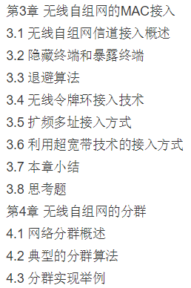
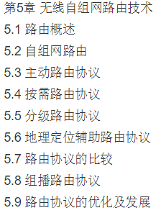
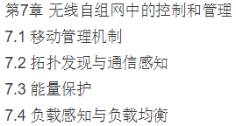
Ad Hoc研究内容

Slide 65
2. 当今无所不在的无线通信网络
蜂窝网络架构
卫星系统
无线LAN/PAN
Ad hoc网络
传感器网络

Slide 66

无线传感网
无线传感器网络(Wireless Sensor Networks, WSN)是一种分布式传感网络，末梢是可以感知和检查外部世界的传感器，核心为一个多跳自组织网络

Slide 67

MICAz Wireless Modules
Antenna
MMCX connector
Logger Flash
Serial ID
ATMega128L
μcontroller
Analog I/O
Digital I/O
51-Pin Expansion Connector
DSSS, 802.15.4 Radio
LEDs
FCC/ARIB certified
MICAz
(MPR2400)

Slide 68

无线传感网

Slide 69

广义的无线传感器网络
基站
天线
目标
传感器

Slide 70

典型无线传感器网络
ZigBee
短距离低速率通信，用于低功耗、低速率、电池寿命有限的设备
处理数以千计的传感器的协调通信
宽带Mesh

Slide 71



无线传感器网络实例:空调监测无线自组网系统组成
软件： 中央管理软件
硬件： 无线中心节点 路由中继节点 空调监控终端

Slide 72


无线传感器网络实例:空调监测无线自组网
空调管理软件界面
路由节点

Slide 73
性能参数
无线传感器网络实例:空调监测无线自组网系统组成
单网终端容量：1500个
终端功耗： 平均工作电流<0.8mA
电源方式：5#干电池 DC5V 自动切换
无线距离：2km
信息反馈延迟： < 8s
网络状况监测：故障发现与显示 <2分钟

Slide 74


应用案例
无线传感器网络实例:空调监测无线自组网系统组成
已在格林豪泰、如家等全国连锁酒店试用
控制终端节点

Slide 75

无线----有线----无线
Notes:
电报到电话， 广播电视到有线电视， 无线数据网络到以太网

Slide 76
本章概要
1. 无线通信的概念
2. 无处不在的无线通信网络
3. 当前研究热点
4. 课程定位与内容安排

Slide 77
无线通信网络的未来和发展
光通信/超高频通信
无源通信
软件无线电
Ad hoc
物联网（Internet of Things，IoT）
普适计算
智能接入设备
云计算
虚拟化
SDN
UWB, UMB, WiMAX, NB-IoT…

Slide 78
各种各样的无线接入：
广域网（WAN）
- 覆盖面
移动性
个人局域网（PAN）
- 连接性，替代缆线
车辆
行走
室
外
UMTS
需要新的
频率分配
GSM, IS-95, D-AMPS
固定
W-LAN IEEE 802.11a HyperLAN2
局域网（LAN）
- 热点 – 高速
行走
室
内
W BB- LAN
固定/
桌面
蓝牙
0,1
1
10
100
Mbit/s
Reference to S.R. Treves (Alcatel) presentation in Mobicom’01.Rome Italy
Notes:
不同技术的操作范围

Slide 79

光通信 无源通信

Slide 80

软件无线电SDR 认知无线电
基于通用的硬件平台上用软件来实现各种通信模组

Slide 81

实例：家庭认知无线电 Home Cognitive Wireless Sensor Networks

Slide 82

实例：家庭认知无线电 Home Cognitive Wireless Sensor Networks
Evaluation tool-set for the effect of human body movement and gesture to wireless transmission quality
人体运动及姿态对无线传输质量的评估技术
Notes:
Evaluation tool-set for the effect of human body movement and gesture to wireless transmission quality

Slide 83

实例：认知无线电 Cognitive Wireless Sensor Networks
MIT算机科学以及人工智能研究室（CSAIL）
MIT的Wifi隔墙检测心率
Notes:
利用Wifi信号产生的回馈，MIT可以不通过任何穿戴设备，便能探知一墙之隔的人体胸腔起降和心率，并且准确率高达99%

Slide 84

物联网 Internet of things（IoT）

Slide 85

NB-IoT
Notes:
在LTE基础上发展而来，主要采用LTE相关技术，射频带宽200KHz，下行采用正交相移键控QPSK调制，且采用OFDMA，子载波间隔15KHz，上行采用BPSK

Slide 86

NB-IoT
Notes:
在LTE基础上发展而来，主要采用LTE相关技术，射频带宽200KHz，下行采用正交相移键控QPSK调制，且采用OFDMA，子载波间隔15KHz，上行采用BPSK

Slide 87

云计算 海量数据计算

Slide 88

网络计算
C=B log2(1+S/N)
“计算通信理论”的核心思想是围绕终端的信息体验（QoE），同时运用计算和通信资源在网络高效地传递函数流（function flow）。
与传统的通信系统不同，计算通信系统中的网络效用容量（effective capacity）由三种关键因素决定：①异构网络总体量（mass）、②无线传输能力 （communications）、③网络计算能力 (computing)。虽然无线传输能力的提升已遭遇香农瓶颈效应，网络体量的扩大也附带着巨大的成本，但网络的效用容量仍可通过丰富的计算能力取得跳跃式的增长。
Notes:
(1)超量信息的无线异构传输：异构融合网络，网络资源虚拟化，复杂业务联合适配，协同通信理论，虚拟资源分配，Cloud infrastructures Radio Access Network(C-RAN) , 分布式计算、编码、存储共享等；
(2)无线传感网，自组织网络：基于压缩感知的网络计算理论；无线传感网计算通信效能分析；基于信源相关的分布式传感网络计算理论；
(3) 计算通信基础理论：计算通信的效用容量；基于网络计算能力的相对信息论；计算通信理论的有效性及普适性。

Slide 89

上交LTE云蜂窝无线校园示范网络(R10)
云蜂窝CRAN 中心
宏基站
光纤
微基站
覆盖面积：2公里 * 1.5公里 校园 （规模大：覆盖4万人校区）
40个基站：14个宏基站，26个微基站 （技术先进：CRAN，8*8 MIMO （比美国LTE系统，Verison， AT&T），多层次结构，融合蜂窝与CMMB广播网络）
Notes:
特点：1）规模大：3平方公里，4万人校区
2）技术先进：CRAN，8*8 MIMO （比美国LTE系统， Verison， AT&T），多层次结构，融合蜂窝与CMMB(手机电视)广播网络
3）提供多种先进体验的服务：高清视频下载、基于位置服务，小区无缝切换（从蜂窝通信到无蜂窝通信），提供与云计算和数据中心相连接的服务空中接口
4) 美国是Rlease 8，我们是Rlease 10

Slide 90
AI与无线通信网络
作为普适性的机器学习技术，AI 可以广泛地应用于5G 系统设计和优化的各个环节
组合优化问题
5G NR的资源分配问题是一个典型的组合优化问题。它需要从资源池中穷举出一组最优的资源配置方式，并据此将资源分配给网络覆盖范围内的多个用户，最大化资源利用效率。
检测问题
5G通信最优接收机的设计就是一个典型的检测问题，其目标是对接收信号进行辨识，确定对应的发射信号，并使检测错误概率最低。
估计问题
5G通信的信道参数的准确估计是实现系统相干接收的必要条件。它需要根据5G 系统所发送的导频信号(事先确知)，估计出无线信号传播从发射端到接收端所历经的信道畸变。
Notes:
AI技术在5G系统中的应用已有大量的文献可供参考，但并非所有的研究均有潜在的发展生命力。
首先，移动通信系统本身经过长期的发展，已经拥有了较为完备的经典设计和处理方法。大量实践已经证明，这些经典方法在工程上极为有效，且易于实现。
其次，移动通信系统通常存在性能界(如香农容量限)，现有的方法经过精心设计已经可以充分逼近上述性能界。例如，文献[Gao 2009]中给出了逼近MIMO容量界的一种设计方法，其只需对功率最优注水分配问题进行简单的迭代，便可使MIMO的性能充分逼近香农容量界。这意味着，即使采用先进的AI学习技术，也无法超越这些经典算法。

Slide 91
本章概要
1. 无线通信的概念
2. 无处不在的无线通信网络
3. 当前研究热点
4. 课程定位与内容安排

Slide 92

课程定位
嵌入式、网信专业方向课

Slide 93

课程需求
实习课题

Slide 94



课程信息
教材
Wireless Communication and Networks，2nd Edition，(美)William Stallings著， Prentice Hall出版
翻译：《无线通信与网络（第二版）》，清华大学出版社
影印：《无线通信与网络（第二版）》，何军等译，电子工业出版社

Slide 95

课程信息
教材内容组织

Slide 96

实验工具
Network simulate tool NS2

Slide 97

实验工具 Wireshark

Slide 98
实验内容
Wlan网络组建和信号测量
基于NS2的网络建模
Ad hoc路由协议仿真
Android平台下网络信号测量和定位
Zigbee网络组建
......
文献阅读和报告
光通信原理和系统设计
移动IP
WiMax
软件定义网络SDN
软件无线电
Android下互联网应用
......

Slide 99
课程信息
教师：赵振刚
电话：0512-68839303
地址：思贤楼507室
邮件：gavin@ustc.edu.cn
授课时间：1-8周
考查方式： 60%考试成绩+40%平时成绩

Slide 100
conference and workshops
ACM Sigcomm, MobiCom, Hotnets
Mobihoc sigmetrics
Infocom， Sensys, IPSN, ICNP
a）trans
IEEE/ACM Trans.networking IEEE JSAC
IEEE Tran.mobile computing
IEEE Trans on Parallel and Distributed Systems
IEEE TWC IEEE TVT
b) magazine
ACM Computing surveys
Communications of the ACM
IEEE communication magazine, IEEE network
IEEE wireless communications
SCI
Notes:
Hotnets: Workshop on Hot Topics in Networks

Slide 101
本章小结
1. 无线通信的概念
2. 无处不在的无线通信网络
3. 当前研究热点
4. 课程定位与内容安排

Slide 102
本章涉及知识点
Wireless/radio communication
Carrier, Modulate, Transmit
Ran: Radio access network, backbone/Core net
2G, GPRS, 3G, HSDPA, 4G, 5G
GMSK, 8PSK, 16QAM, X.25, ATM
WLAN, Ad hoc, WSN
VLC, Cognitive wireless, computing network

Slide 103
Thanks

